Slide 1
2주차 강의 딥러닝을 위한 수학 / 신경망 2020. 08 .23

Slide 2
목차
목차 – 1. 딥러닝을 위한 수학
목차 – 2. 신경망

Slide 3
1. 딥러닝을 위한 수학

Slide 4
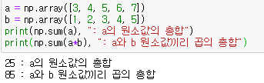
딥러닝을 위한 수학
수학 기호
시그마 (∑)
원소의 총합을 간단하게 나타내는 수학 기호이다.
넘파이 모듈을 이용해서 sum함수로 간단하게 사용 가능하다.

Slide 5
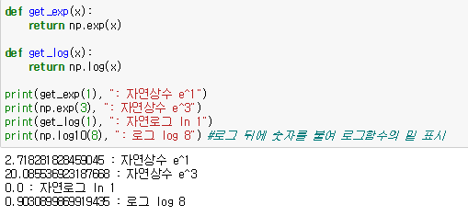
딥러닝을 위한 수학
수학 기호
자연 상수(e) 와 자연로그(ln)
자연상수 e는 미분을 해도 식이 변하지 않는 특징을 가지고 있다.
넘파이 모듈을 이용해서 exp함수로 간단하게 사용 가능하다.
자연로그 ln는 미분을 하면 깔끔하게 미분이 되어 5장에서 교차 엔트로피를 구하는데 사용한다.
넘파이 모듈을 이용해서 log함수로 간단하게 사용 가능하다.

Slide 6
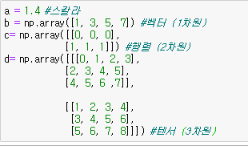
딥러닝을 위한 수학
선형 대수
스칼라, 벡터, 행렬, 텐서
파이썬에서 다루는 일반적인 수치는 스칼라, 1차원 리스트를 벡터, 2차원 리스트를 행렬, 3차원이상의 리스트를 텐서라고 한다.

Slide 7
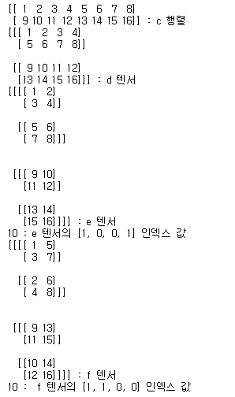
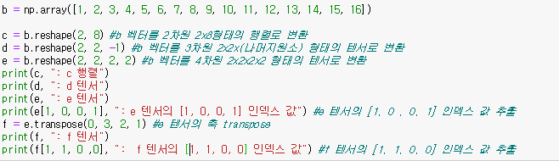
딥러닝을 위한 수학
선형 대수
Reshape와 transpose를 이용한 형태 변환

Slide 8
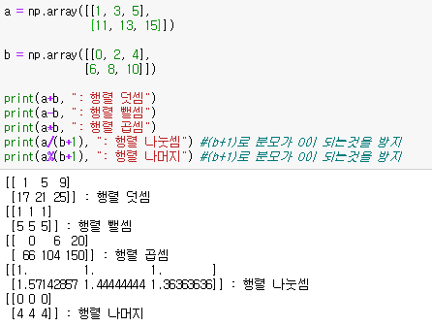
딥러닝을 위한 수학
선형 대수
행렬에서의 각 원소 간의 사칙연산

Slide 9
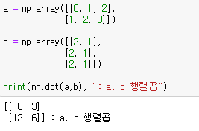
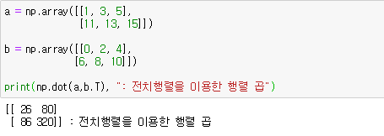
딥러닝을 위한 수학
선형 대수
행렬 곱
(l x m) 행렬과 (m x n) 행렬끼리 곱해서 (l x n) 행렬이 나온다.
넘파이 모듈을 이용해서 dot함수로 간단히 사용 가능하다.

Slide 10
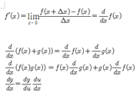
딥러닝을 위한 수학
미분

Slide 11
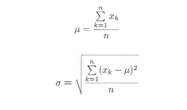
딥러닝을 위한 수학
정규 분포
정규 분포 (가우스 분포)
평균과 표준편차를 이용하여, 데이터가 평균을 중심으로 얼마나 퍼져 있는지를 표현하는 척도.
평균 μ와 표준편차 σ는 아래와 같은 공식으로 나타낸다. 넘파이 모듈을 이용해 average 함수와 std함수를 이용해 간단히 평균과 표준편차를 구할 수 있다.
또한, 넘파이 모듈을 이용해 random.normal 함수로 정규분포를 따르는 난수를 생성할 수 있다.

Slide 12
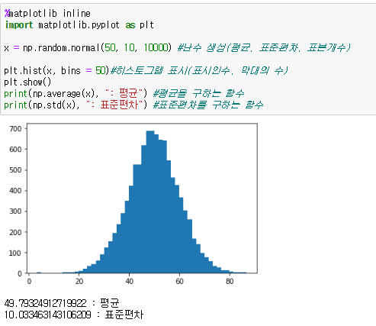
딥러닝을 위한 수학
정규 분포
정규 분포 (가우스 분포)

Slide 13
신경망 2020. 07. 31

Slide 14
학습 규칙

Slide 15
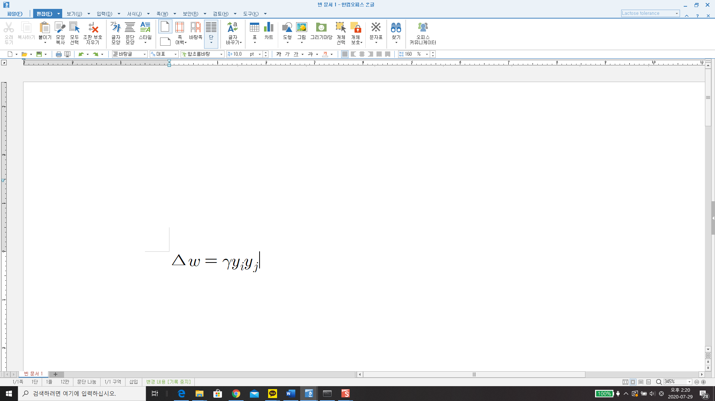
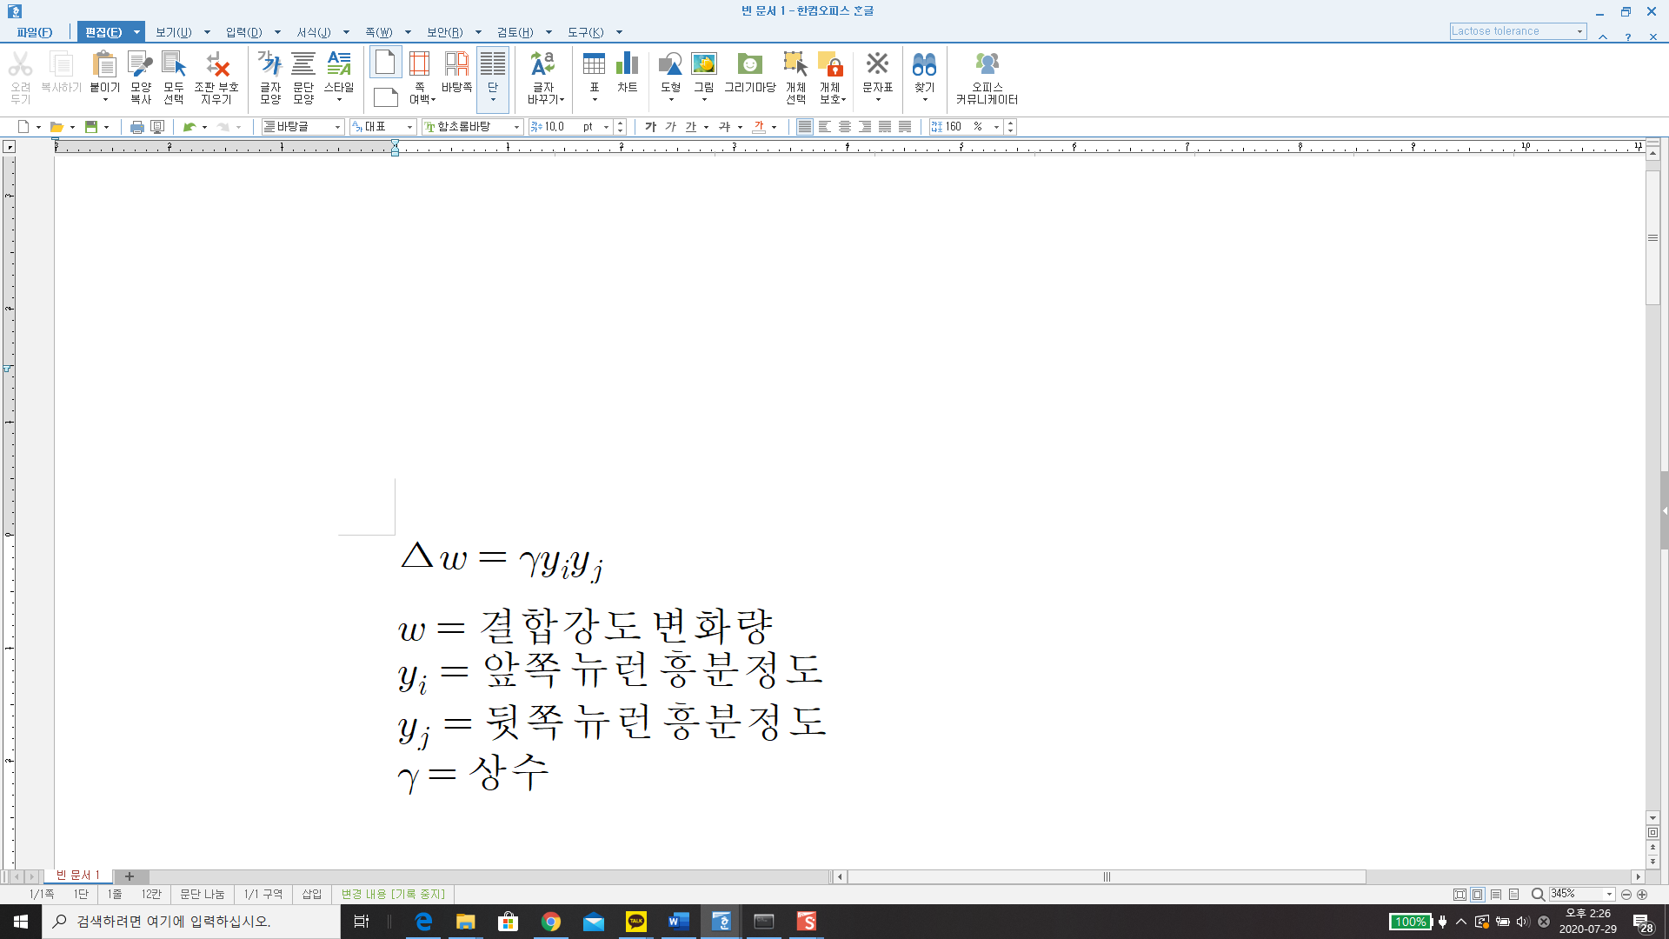
학습 규칙
헵의 규칙
전달이 지속적으로 진행되면 시냅스의 전달 효율이 증가한다.
기억의 형성에 중요한 역할 수행

Slide 16
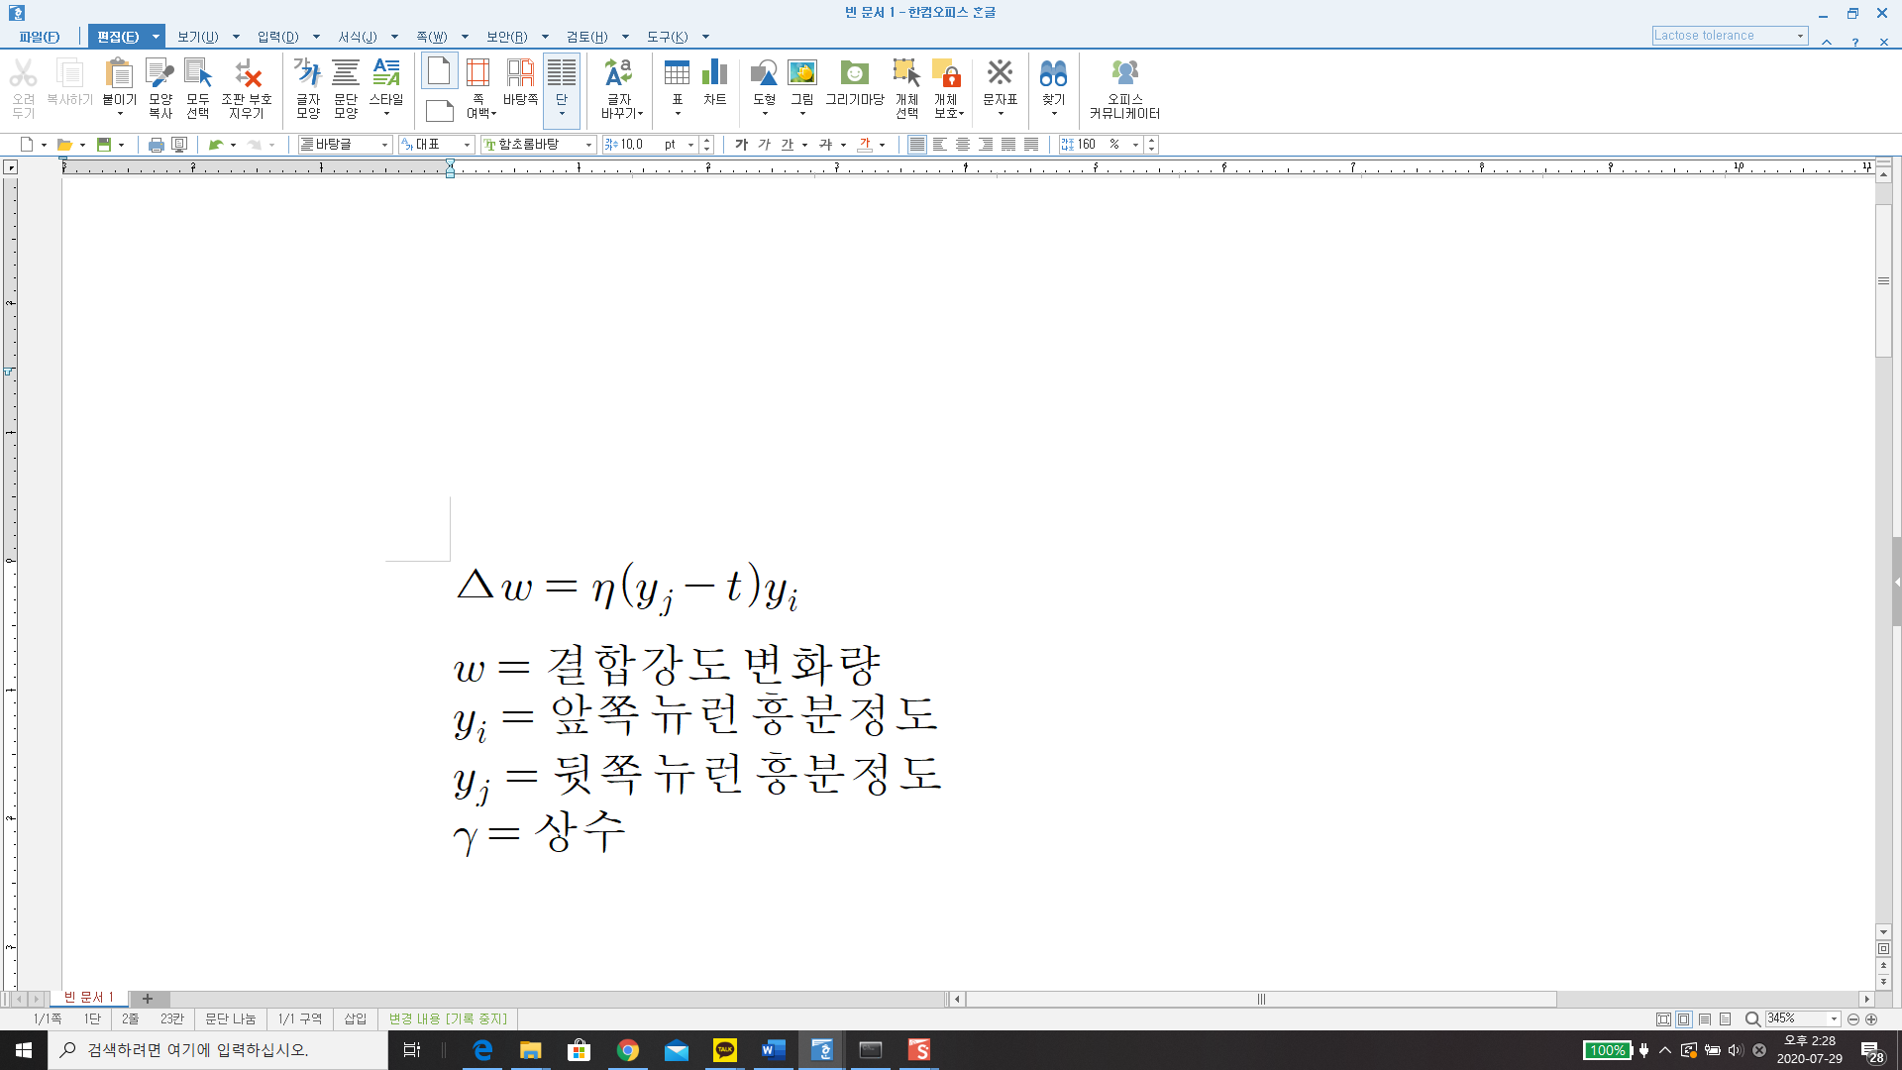
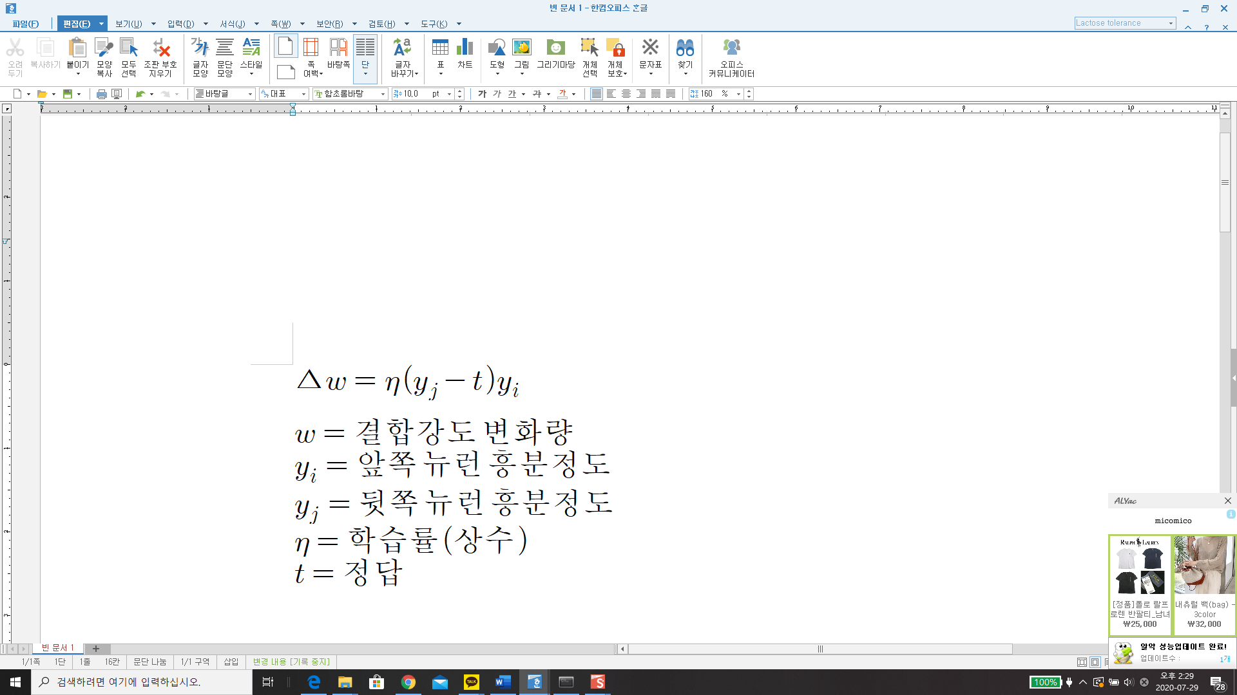
학습 규칙
델타 규칙
출력값과 정답의 오차가 커질수록 가중치 수정량도 증가
입력값이 커질수록 가중치 수정량 증가

Slide 17
신경세포의 모델화

Slide 18
신경세포의 모델화
신경망
입력
활성화
함수
입력
출력
입력
뉴런

Slide 19
뉴런의 네트워크화

Slide 20
뉴런의 네트워크화
신경망
INPUT
OUTPUT
순전파
역전파
입력층
출력층
은닉층

Slide 21
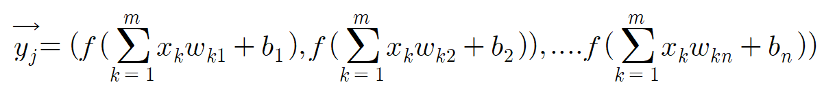
뉴런의 네트워크화
두 층 간의 접속
M개
N개
x : 입력
y : 출력
w : 각 요소의 가중치
b : 각 요소의 편향값
순전파

Slide 22
회귀와 분류

Slide 23
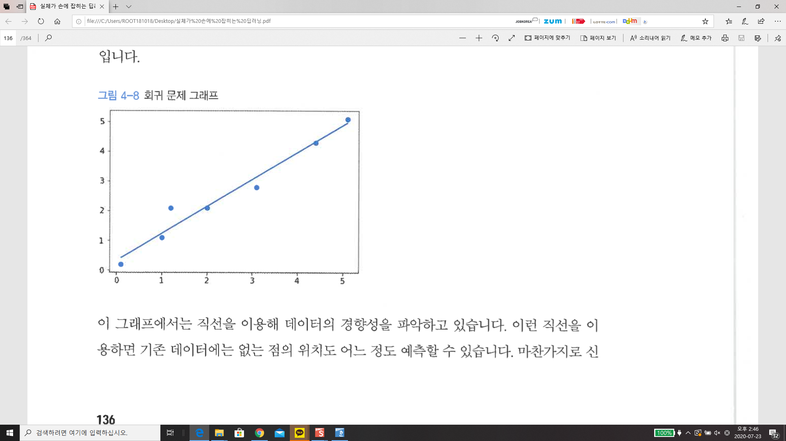
회귀와 분류
회귀(regression)
기존의 입력과 출력 데이터의 연관성으로 복잡한
데이터를 예측하는 과정

Slide 24
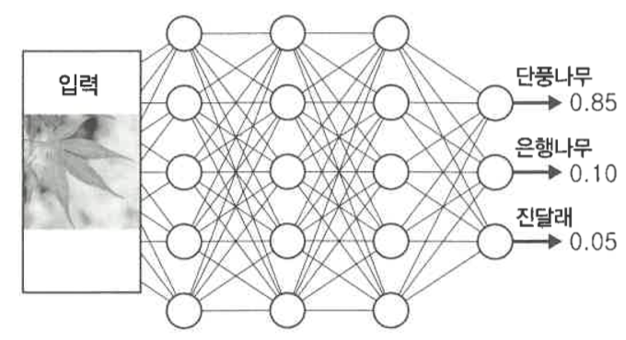
회귀와 분류
분류(classification)
각 데이터들의 요소들을 그룹화 하여 새롭게
추가되는 데이터의 범주를 예측하는 과정

Slide 25
활성화 함수

Slide 26
활성화 함수
정의
뉴런을 활성화 시키는 함수
모든 입력에 가중치를 곱하고 이를 편향에 더한 값으로 뉴런의 흥분상태를 표시하는 신호로 전환
step function, sigmoid function,
hyperbolic tangent function, ramp function

Slide 27
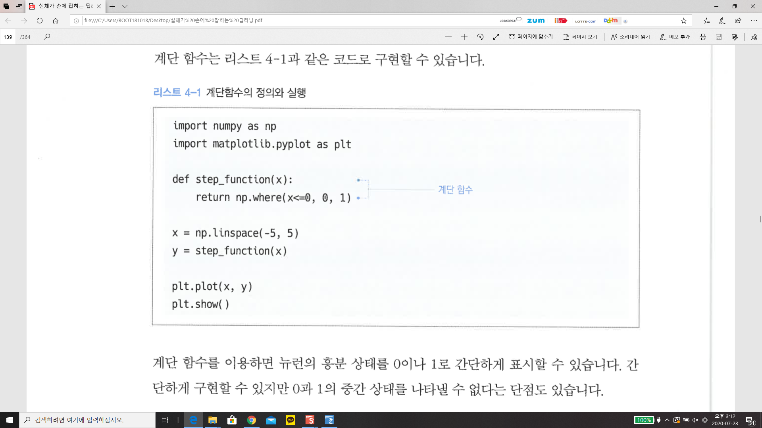
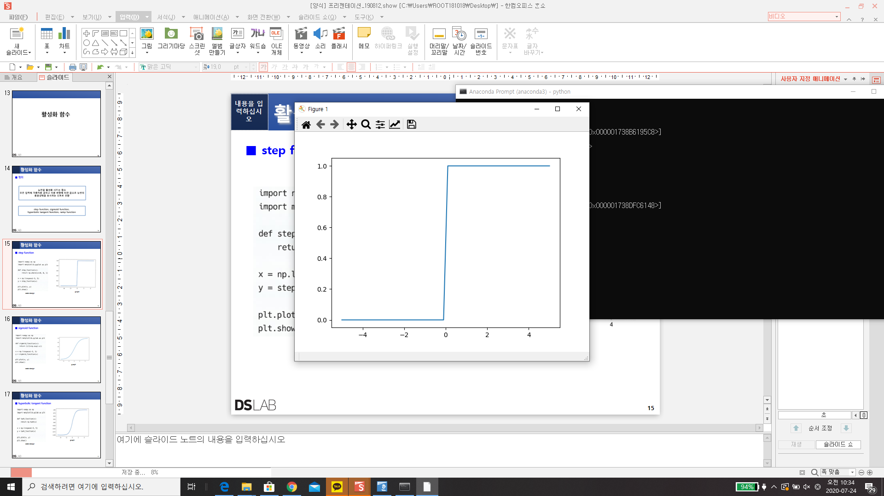
활성화 함수
step function
graph
code design

Slide 28
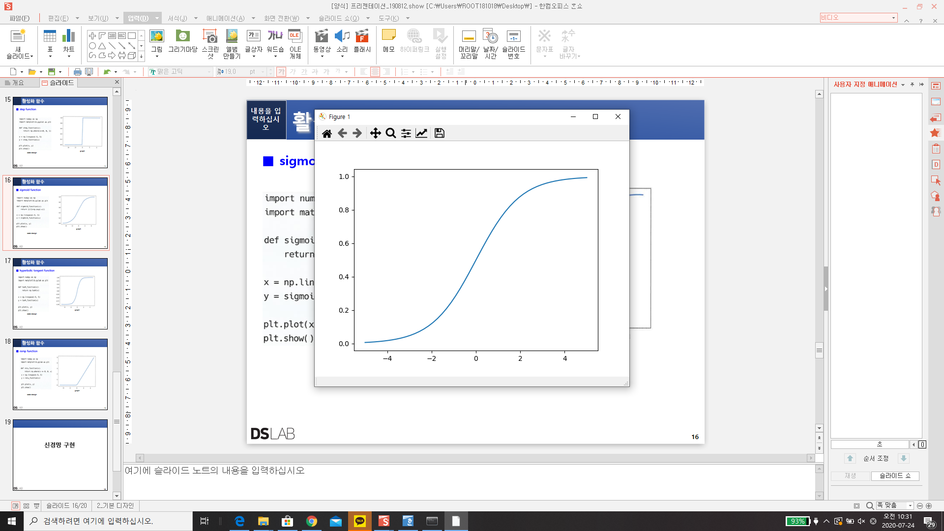
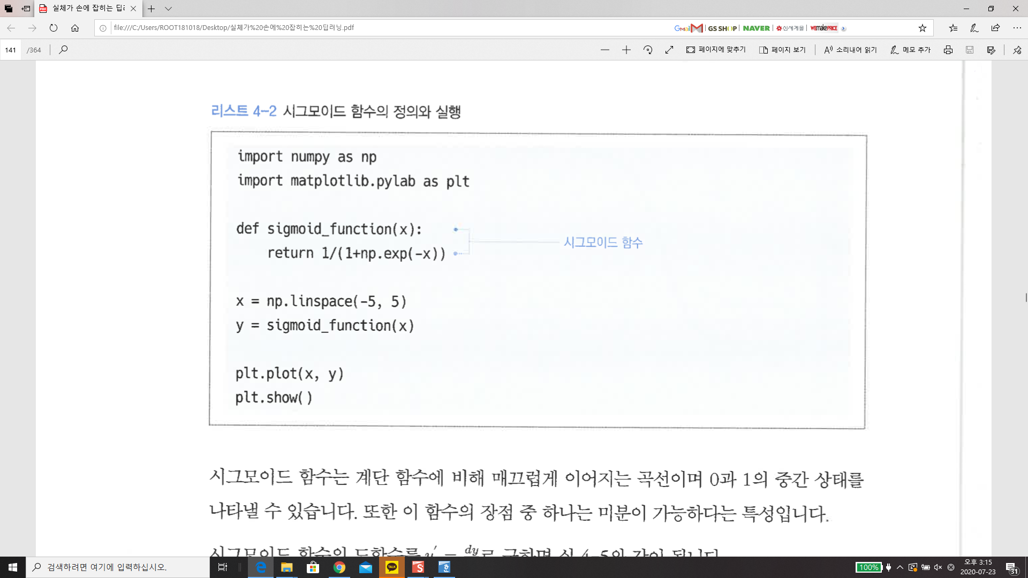
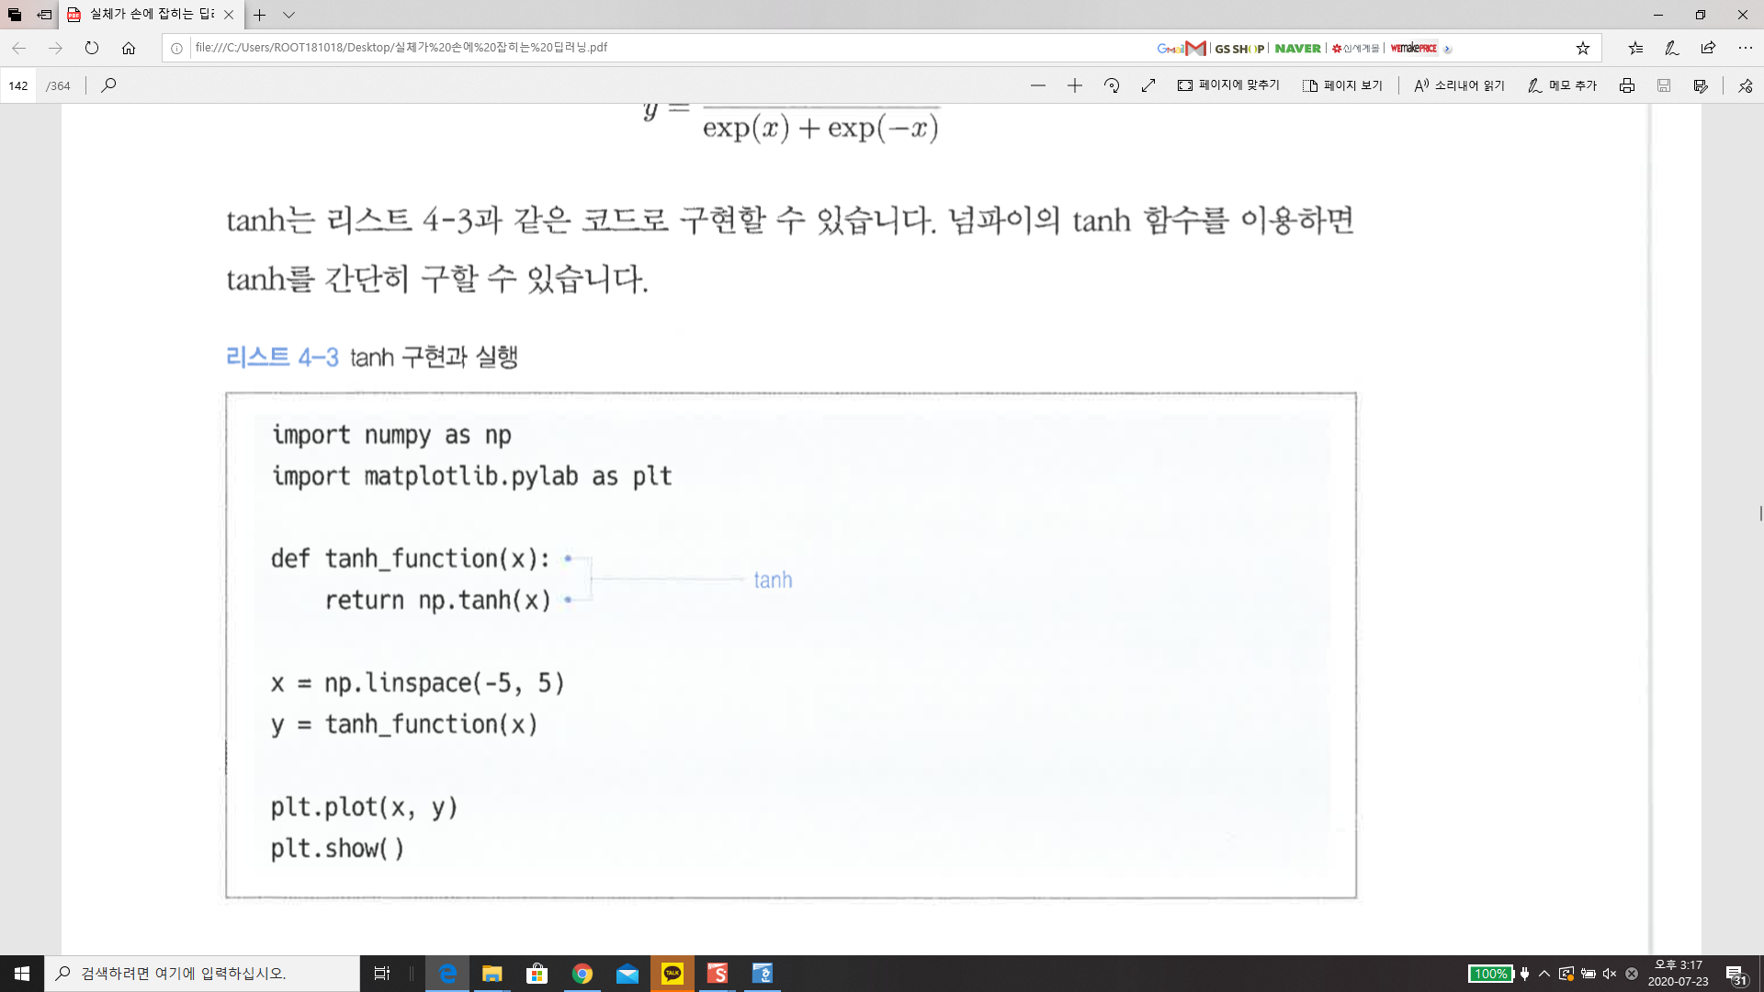
활성화 함수
sigmoid function
graph
code design

Slide 29
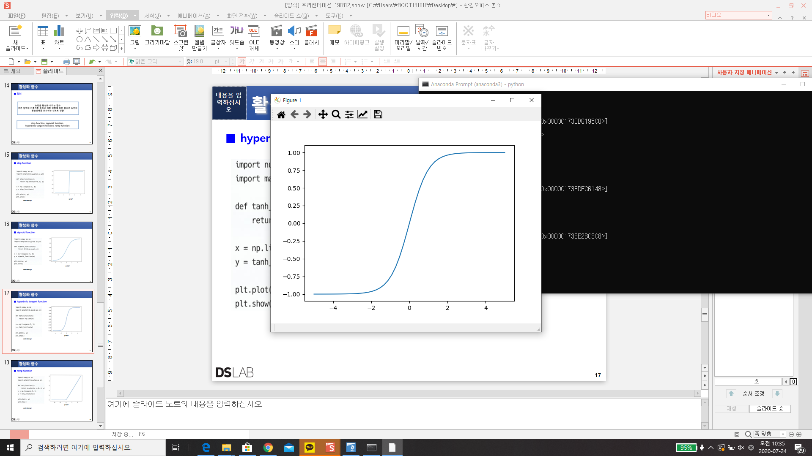
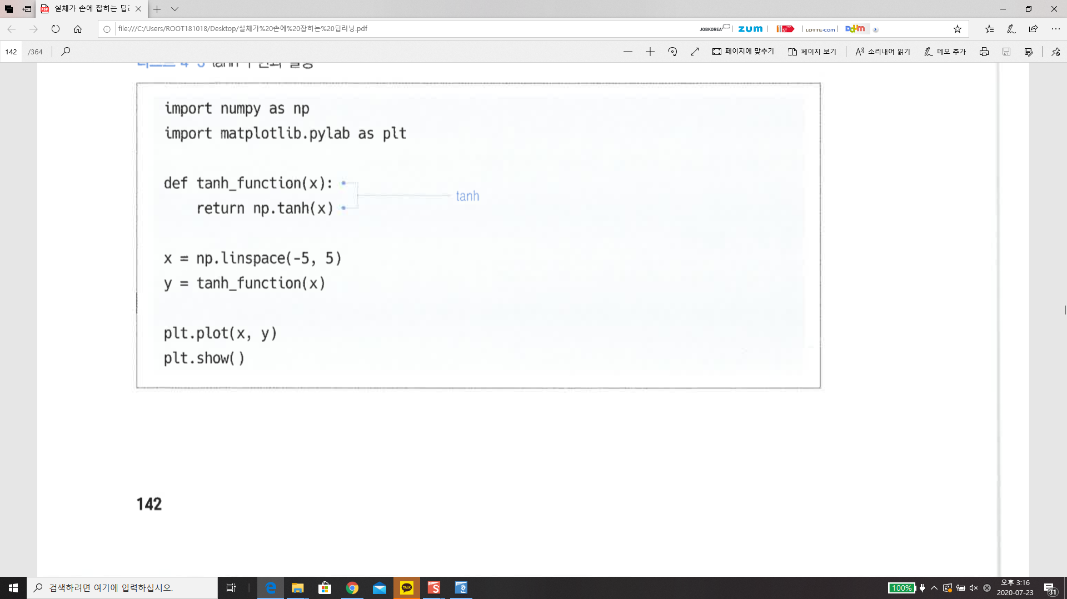
활성화 함수
hyperbolic tangent function
graph
code design

Slide 30
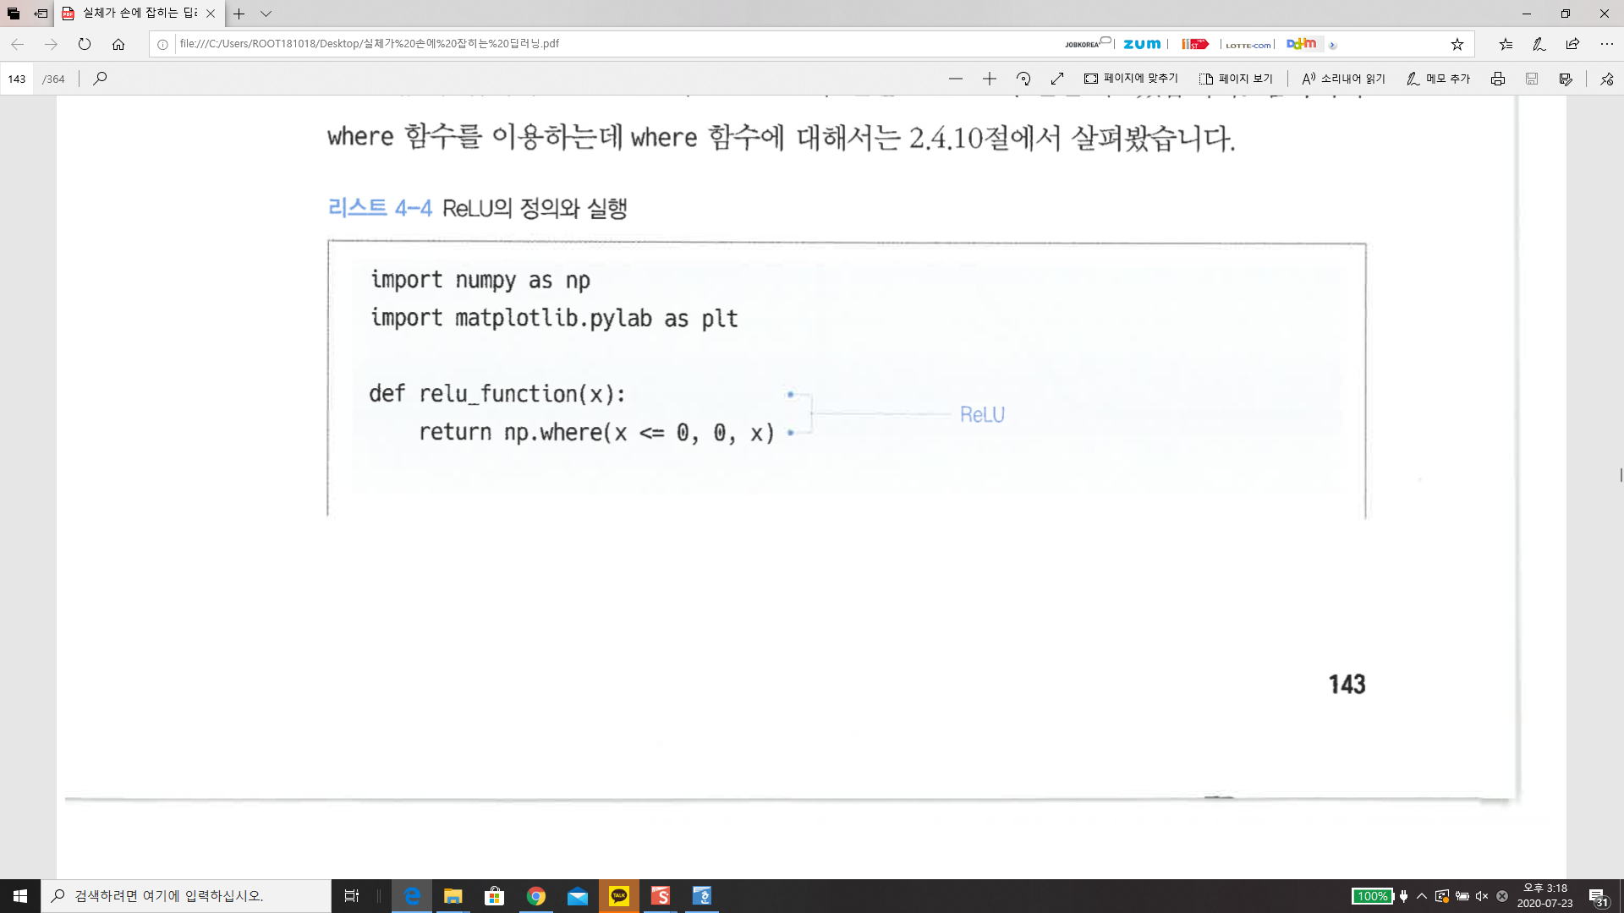
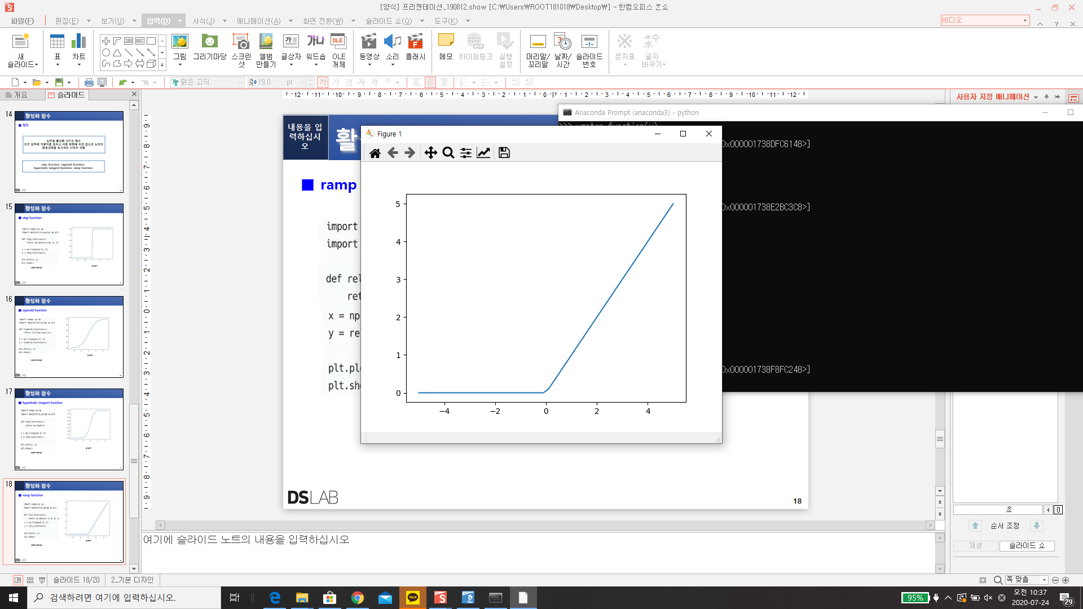
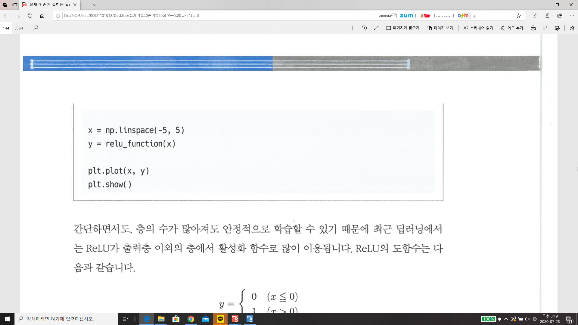
활성화 함수
ramp function
graph
code design

